Slide 1



REPOSITORIO COLABORATIVO DE MODS EN MINECRAFT.

Slide 2

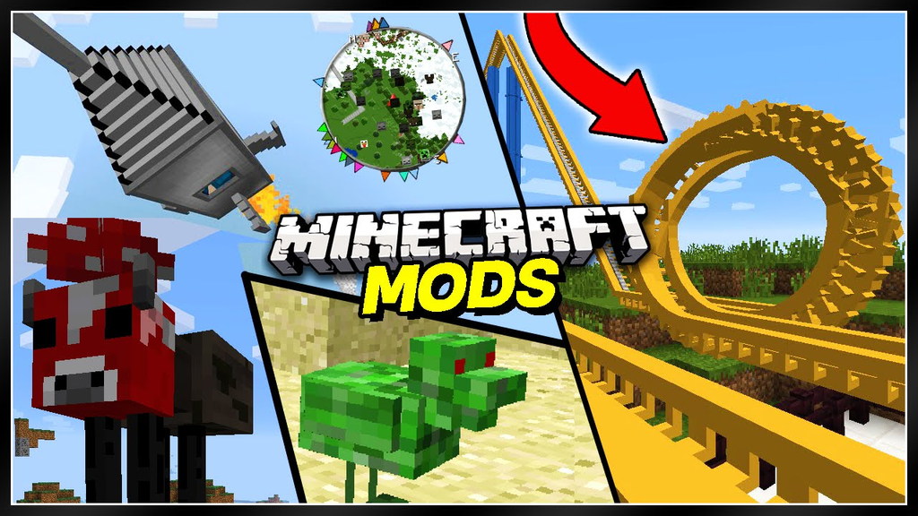
INTRODUCCION
Este proyecto consiste en la creación y gestión de un repositorio colaborativo en GitHub cuyo objetivo es almacenar, organizar y documentar mods de Minecraft para facilitar la experiencia al jugador principiante.

Slide 3
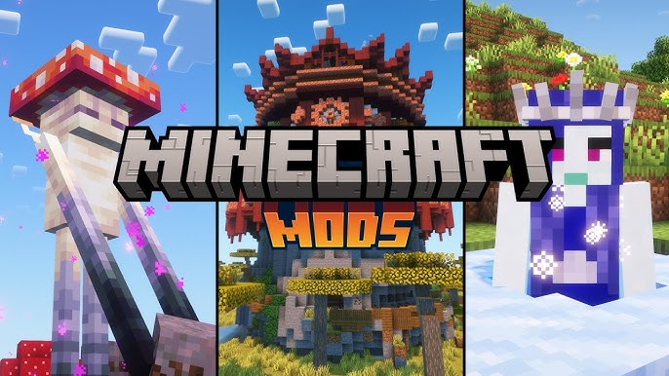

DESCRIPCION DEL PROYECTO
Este repositorio tiene como finalidad:
  Centralizar distintos mods organizados por versión y leader.
  Facilitar la instalación y uso de los mods mediante guías claras.
  Aplicar una estructura ordenada y mantenible al proyecto.
  Permitir la colaboración de la comunidad de forma segura.

Slide 4


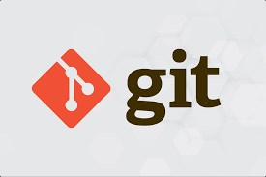
TECNOLOGÍAS EMPLEADAS
Control de versiones
  Git: Sistema de control de versiones distribuido que permite rastrear cambios, trabajar en ramas y colaborar eficientemente
  GitHub: Plataforma de alojamiento del repositorio que facilita la colaboración mediante Issues, Pull Requests y documentación

Slide 5
JAVA/
├── VANILLA/
│ ├── 1.0–1.5/
│ ├── 1.6–1.8/
│ ├── 1.9–1.12/
│ ├── 1.13–1.16/
│ ├── 1.17/
│ ├── 1.18/
│ ├── 1.19/
│ ├── 1.20/
│ │ ├── 1.20.0/
│ │ ├── 1.20.1/
│ │ ├── 1.20.2/
│ │ ├── 1.20.3/
│ │ ├── 1.20.4/
│ │ ├── 1.20.5/
│ │ └── 1.20.6/
│ └── 1.21/
│ ├── SNAPSHOTS/
│ └── RELEASES/
│
├── FABRIC/
│ ├── 1.14–1.16/
│ ├── 1.17/
│ ├── 1.18/
│ ├── 1.19/
│ ├── 1.20/
│ └── 1.21/
│
├── NEOFORGE/
│ ├── 1.20/
│ └── 1.21/
│
└── SHADERS/
├── 1.7–1.12/
├── 1.13–1.16/
├── 1.17–1.20/
└── 1.21/
ESTRUCTURA DEL REPOSITORIO
  El repositorio contiene una colección de mods desarrollados por terceros con su respectiva documentación sobre su uso y organizados jerárquicamente para facilitar la navegación y evitar incompatibilidades.

Slide 6

DOCUMENTACION DEL REPOSITORIO
ARCHIVO README.MD PRINCIPAL
El README del repositorio es el documento más importante y la primera impresión para cualquier usuario. Incluye:
DESCRIPCIÓN GENERAL:
  Qué es el repositorio y su propósito
  Público objetivo (usuarios novatos)
  Beneficios de usar este repositorio

Slide 7
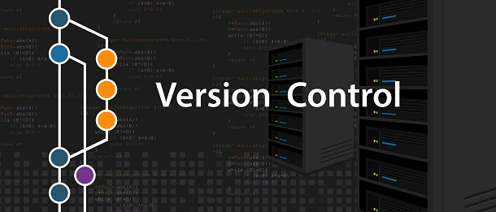
CONTROL DE VERSIONES
Los commits siguen una filosofía atómica y descriptiva:
Commits atómicos:
  Cada commit representa un cambio lógico único
  Facilita la revisión de historial
  Permite revertir cambios específicos sin afectar otros
Mensajes descriptivos:
  Formato: [Categoría] Descripción breve del cambio
  Ejemplos:
    [Docs] Actualizar README con sección de loaders
    [Mods] Añadir Sodium 0.5.8 para Fabric 1.20
    [Fix] Corregir enlace roto en CONTRIBUTING.md

Slide 8

GESTIÓN DEL PROYECTO CON ISSUES
Uso de Issues
Los Issues son una herramienta fundamental de GitHub que permite registrar:
  Tareas pendientes
  Errores detectados (bugs)
  Propuestas de mejora
  Solicitudes de nuevos mods

Slide 9

COLABORACIÓN COMUNITARIA
Modelo colaborativo
El repositorio está diseñado como proyecto de código abierto:
  Cualquiera puede contribuir mediante Pull Requests
  Las contribuciones son revisadas antes de aceptarse
  Se fomenta la participación de la comunidad

Slide 10
CONCLUSIÓN
  Este proyecto ha permitido aplicar de forma práctica los conceptos de control de versiones, trabajo colaborativo y gestión de proyectos software en un caso de uso real y útil para la comunidad de jugadores de Minecraft.
  Se ha logrado crear un repositorio bien estructurado, con documentación completa y un sistema de colaboración funcional que facilita la contribución comunitaria. La organización jerárquica por loader y versión resuelve efectivamente el problema de compatibilidad que enfrentan los usuarios novatos.
  El uso de Git y GitHub no solo ha permitido mantener un historial claro de cambios, sino que también ha facilitado la implementación de un flujo de trabajo profesional mediante branches, Pull Requests e Issues.

Slide 11
PARTICIPANTES
BERTA PENA HERNÁNDEZ
MARIO FUERTES LÓPEZ
ARMANDO SHUGULI TUFIÑO

Slide 12

GRACIAS

